Slide 1

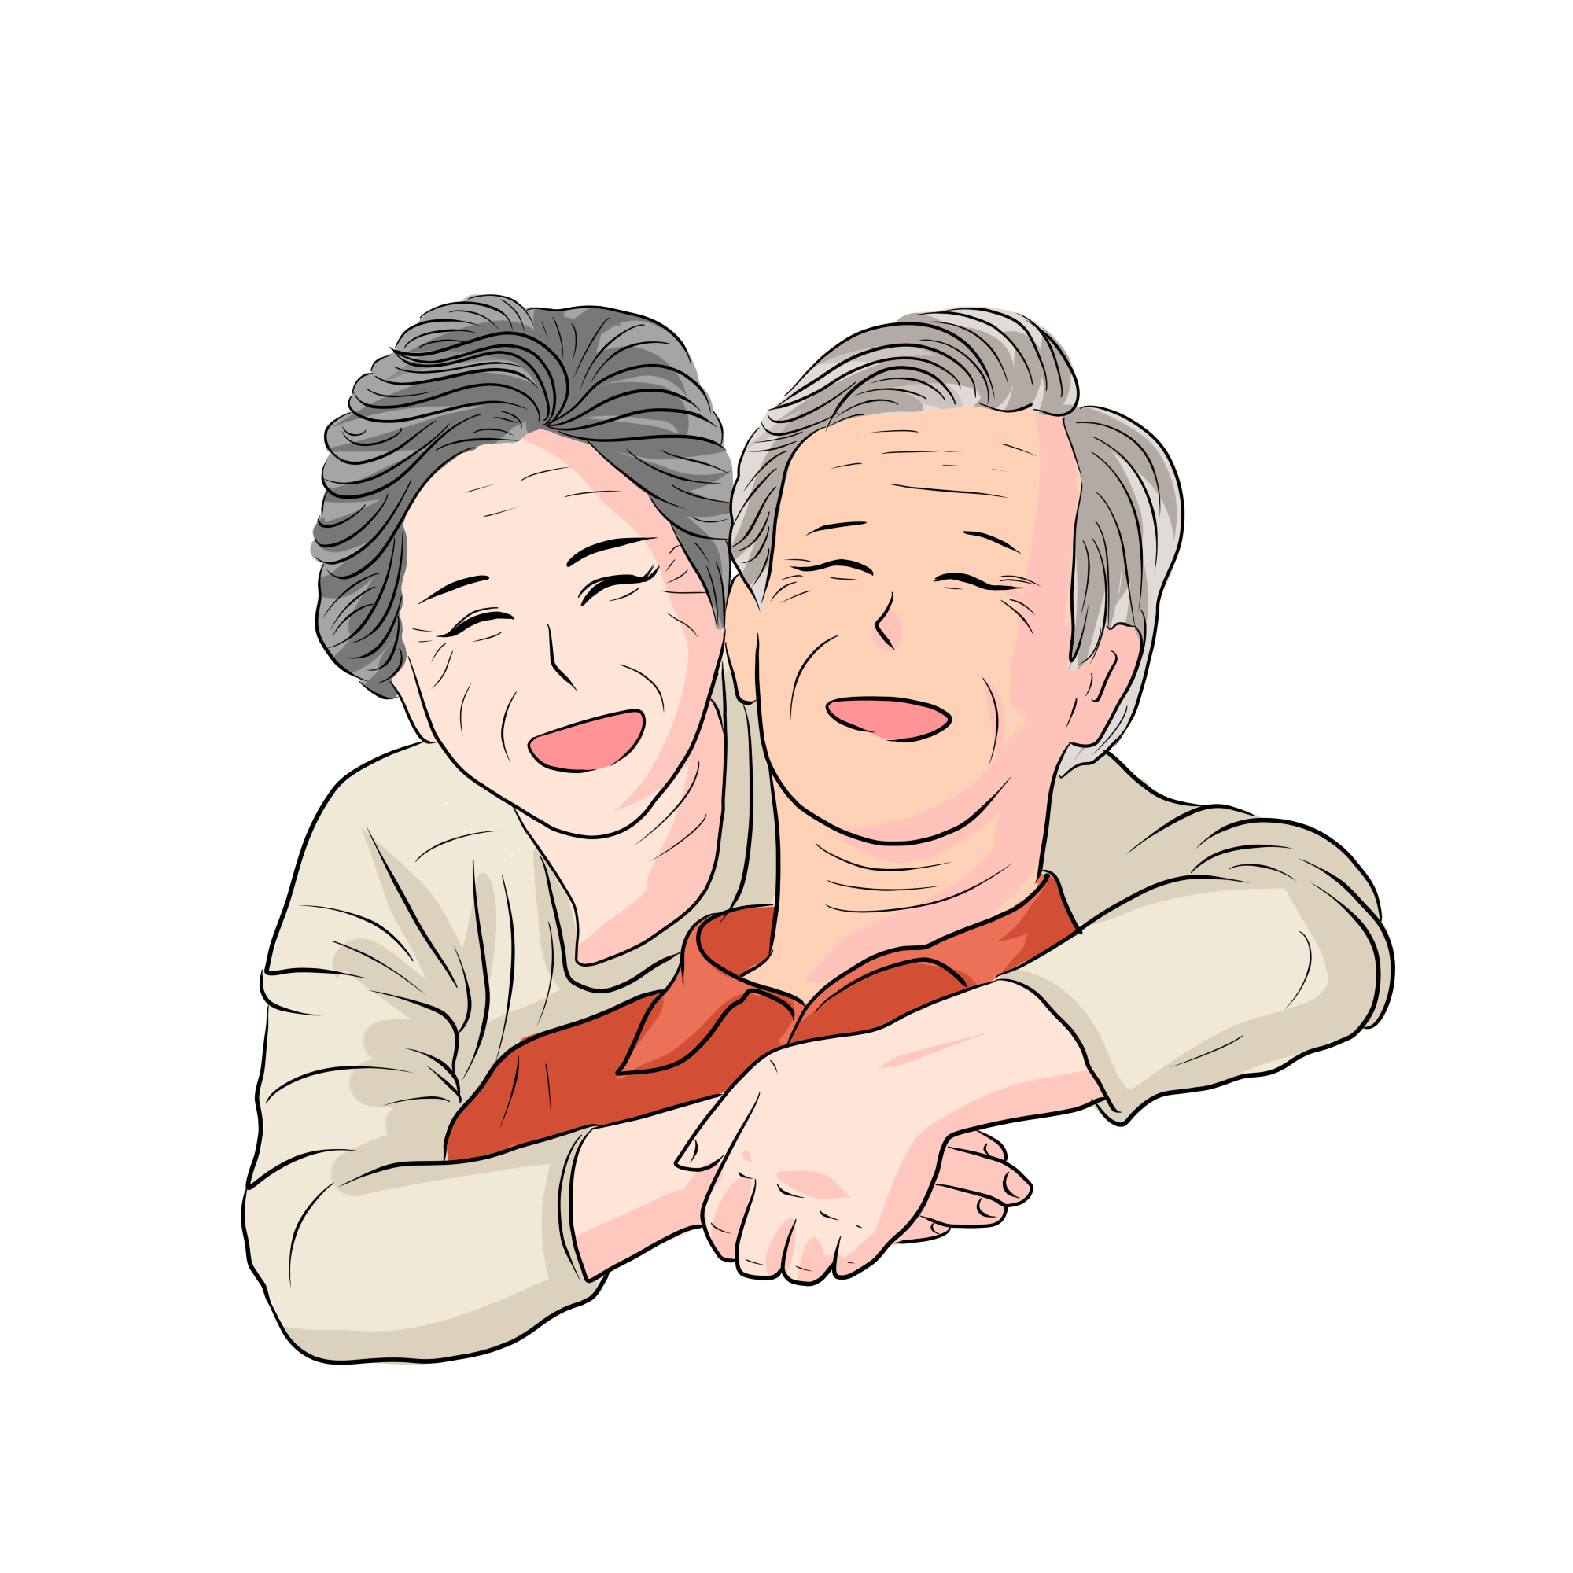
2023 디지텍
캡스톤 디자인 경진대회
치매 환자 위치 찾기 서비스
(소프트웨어 콘텐츠계열)

Slide 2

목차
1
구상한 이유
2
개발 과정
3
시연
4
기대효과

Slide 3

Part 1
구상한 이유
ⓒSaebyeol Yu. Saebyeol’s PowerPoint

Slide 4
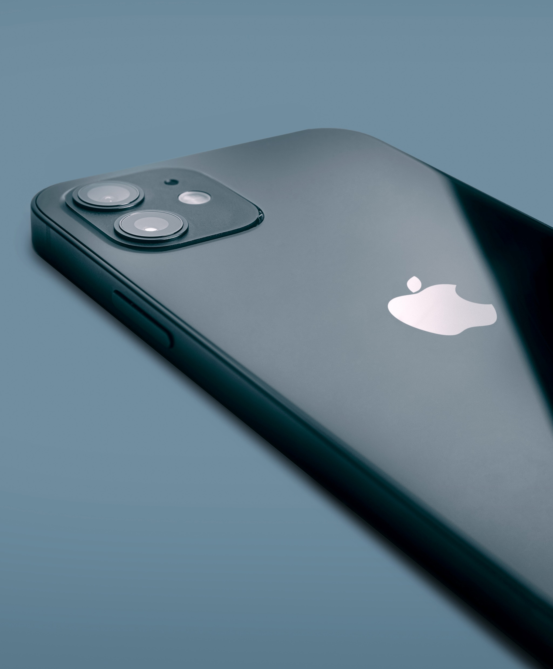
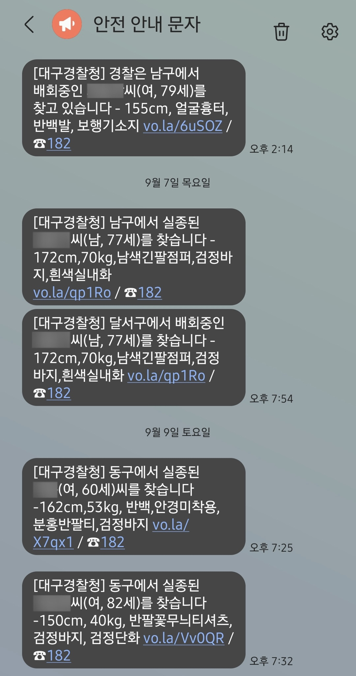
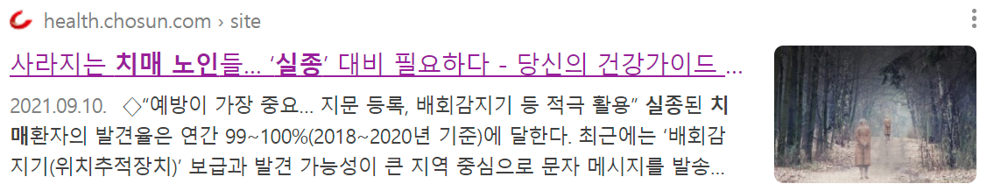
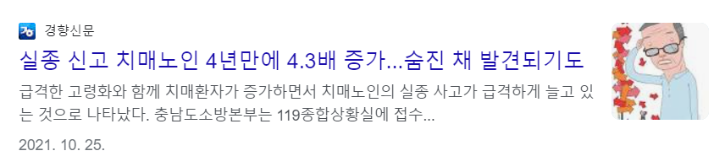
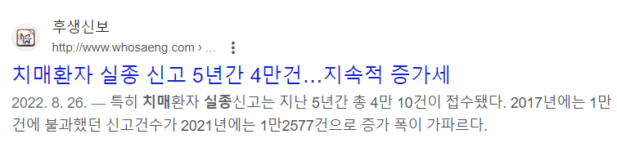
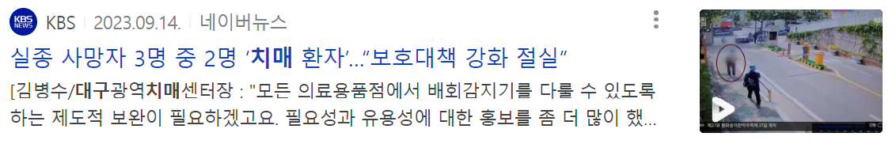
Part 1
구상한 이유
치매 노인 실종으로 인한
사망률 증가

Slide 5

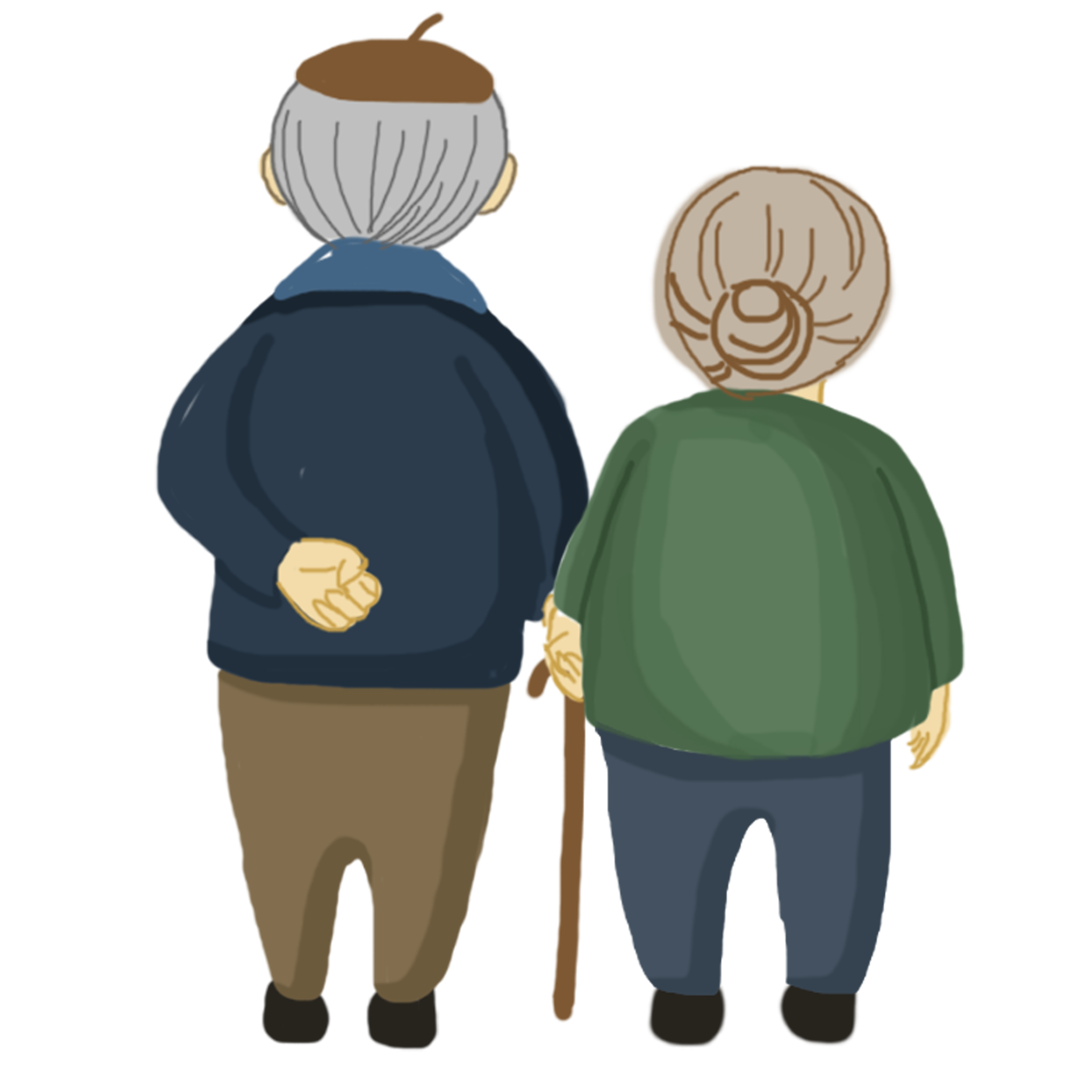
Part 1
구상한 이유
치매 실종환자를 쉽게 찾을 방법은 없을까?

Slide 6
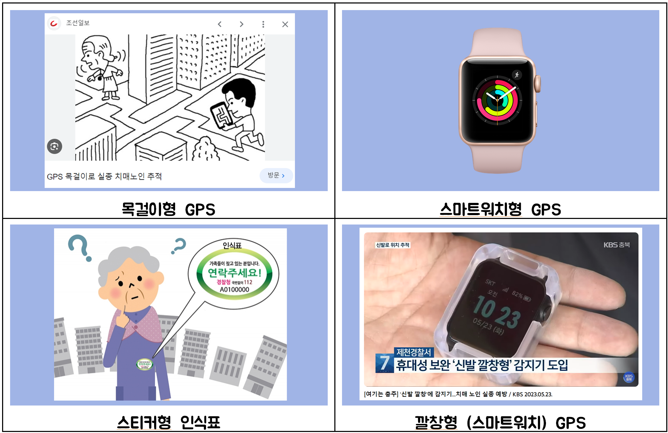
Part 1
기존 치매 환자관련 서비스
이미지
이미지
이미지
치매 환자들에게는 익숙하지 않은 서비스

Slide 7

Part 2
개발과정
ⓒSaebyeol Yu. Saebyeol’s PowerPoint

Slide 8

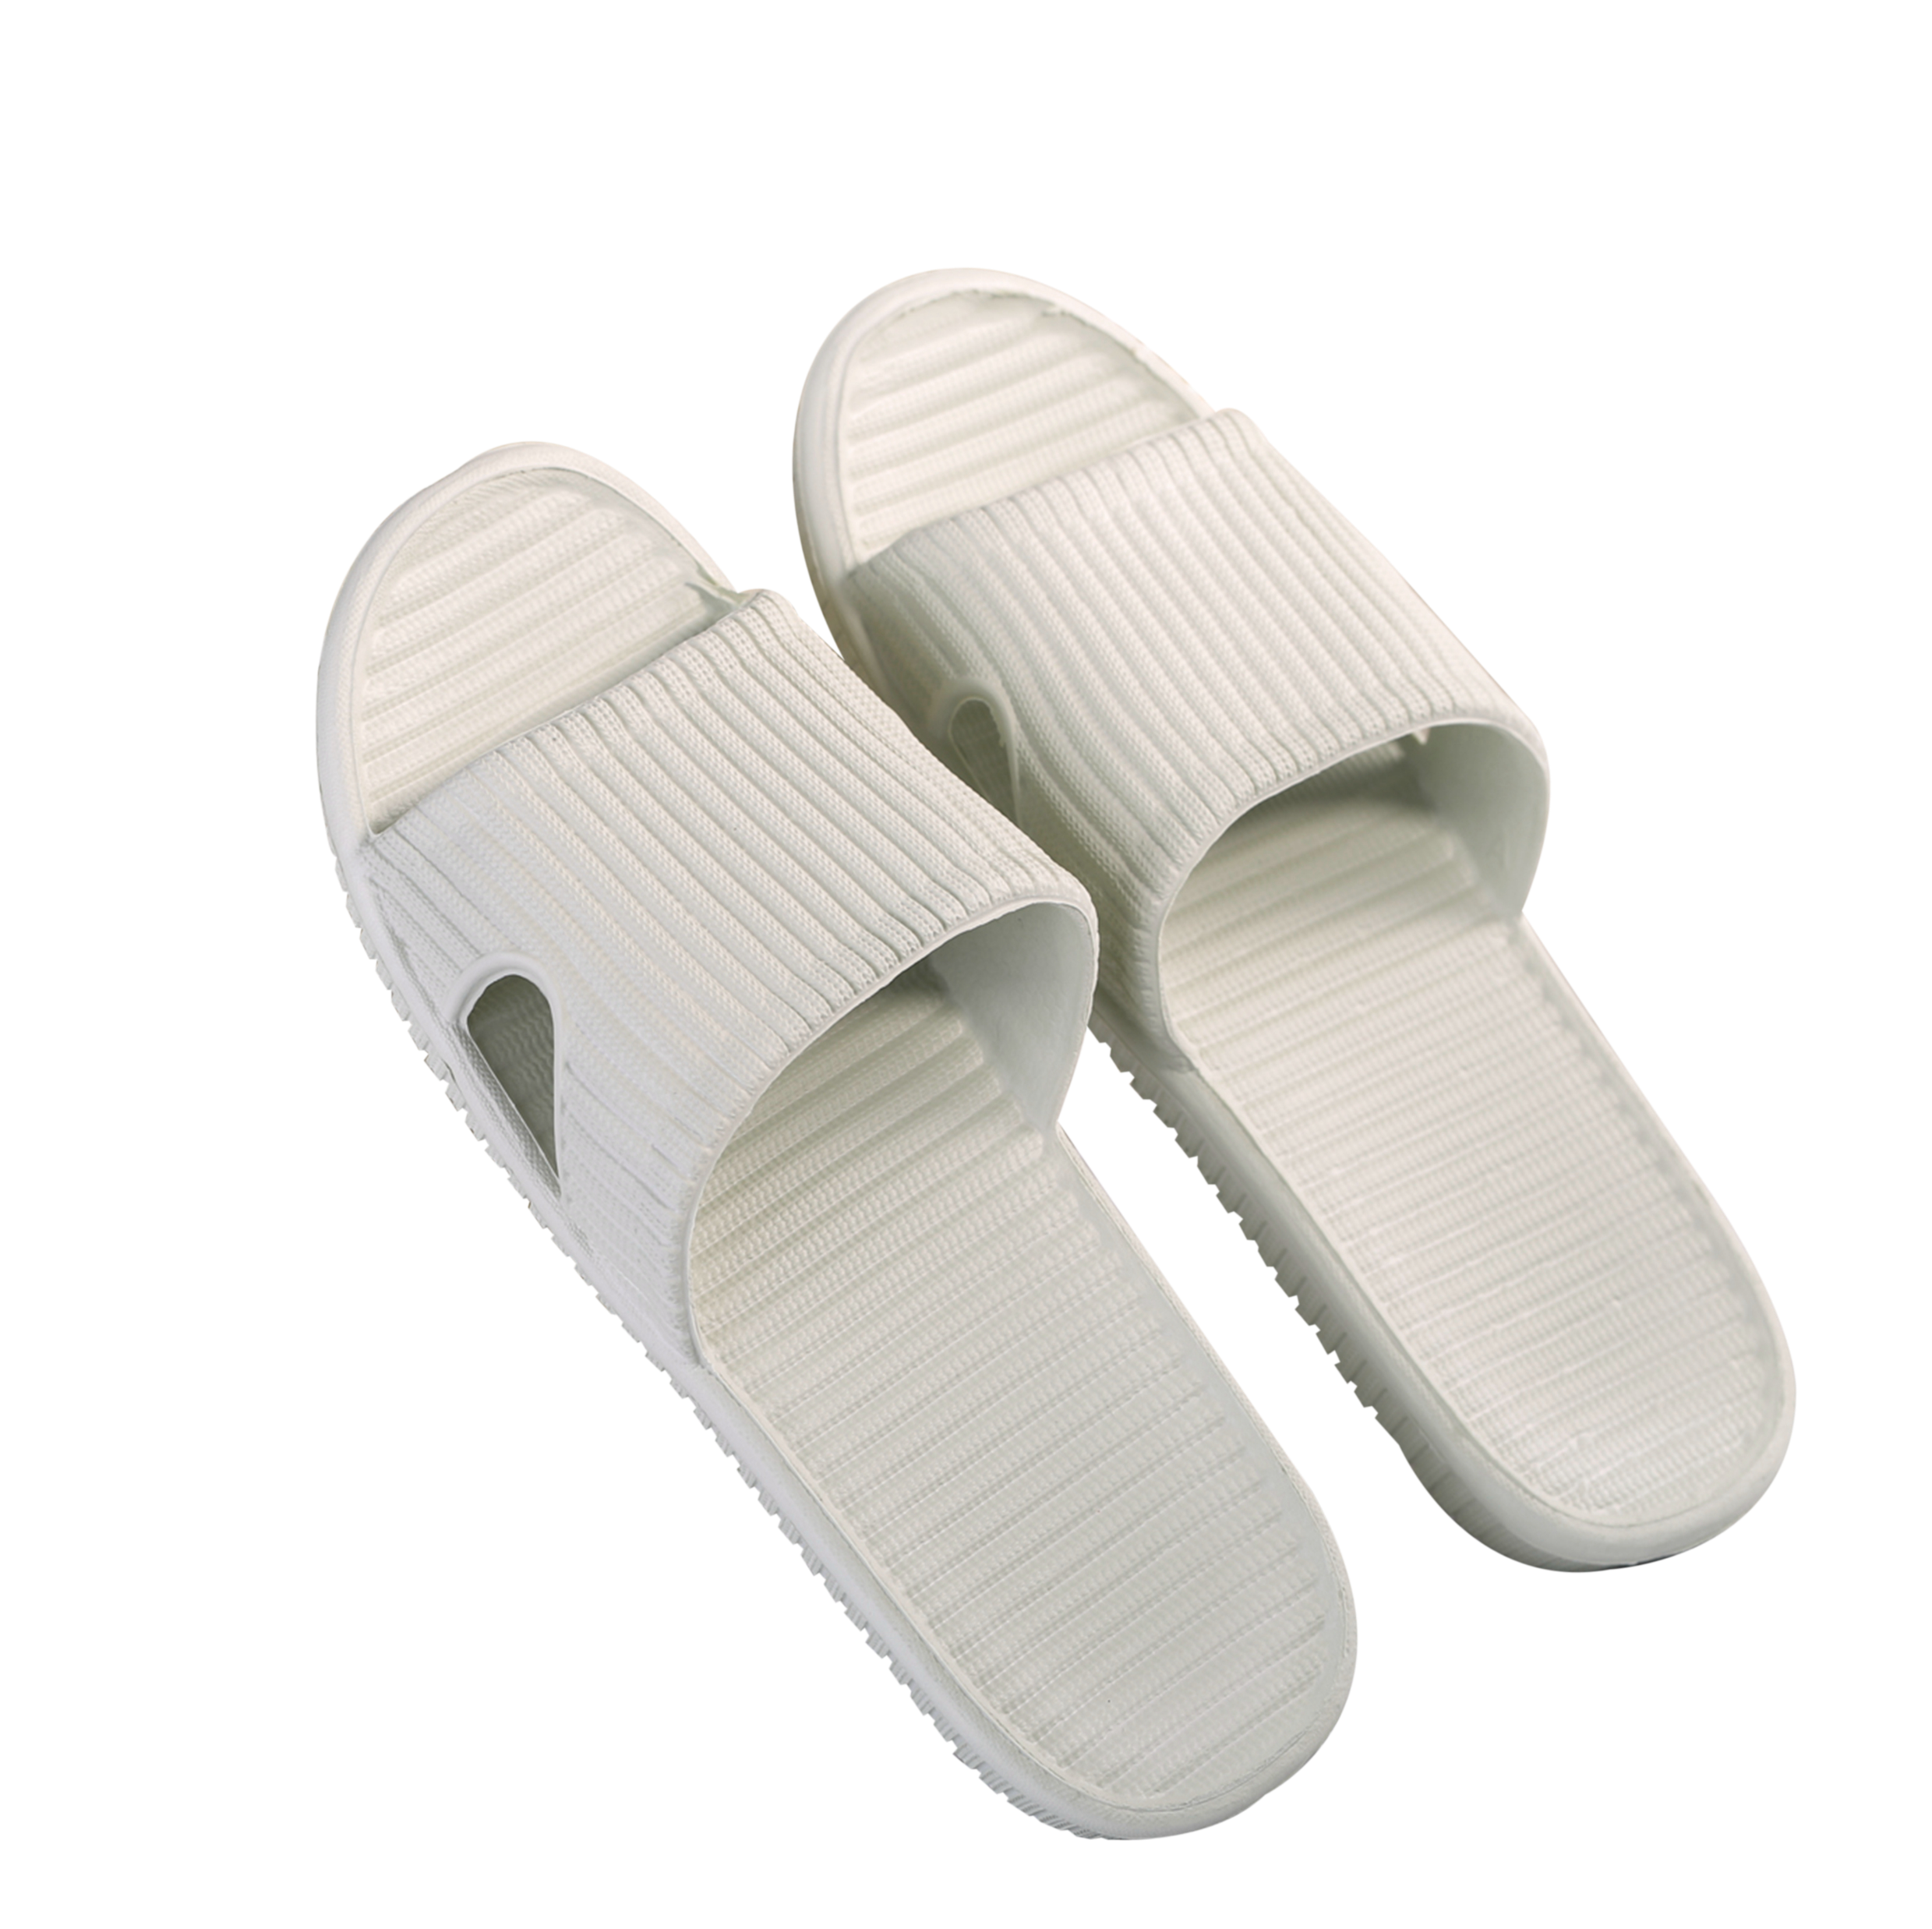


Part 2
개발과정

Slide 9
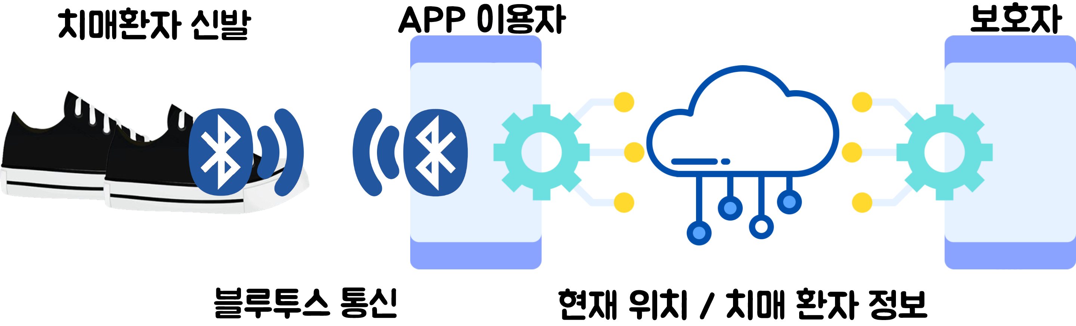
Part 2
시스템 구성

Slide 10

Part 3
시연

Slide 11

Part 4
기대 효과

Slide 12
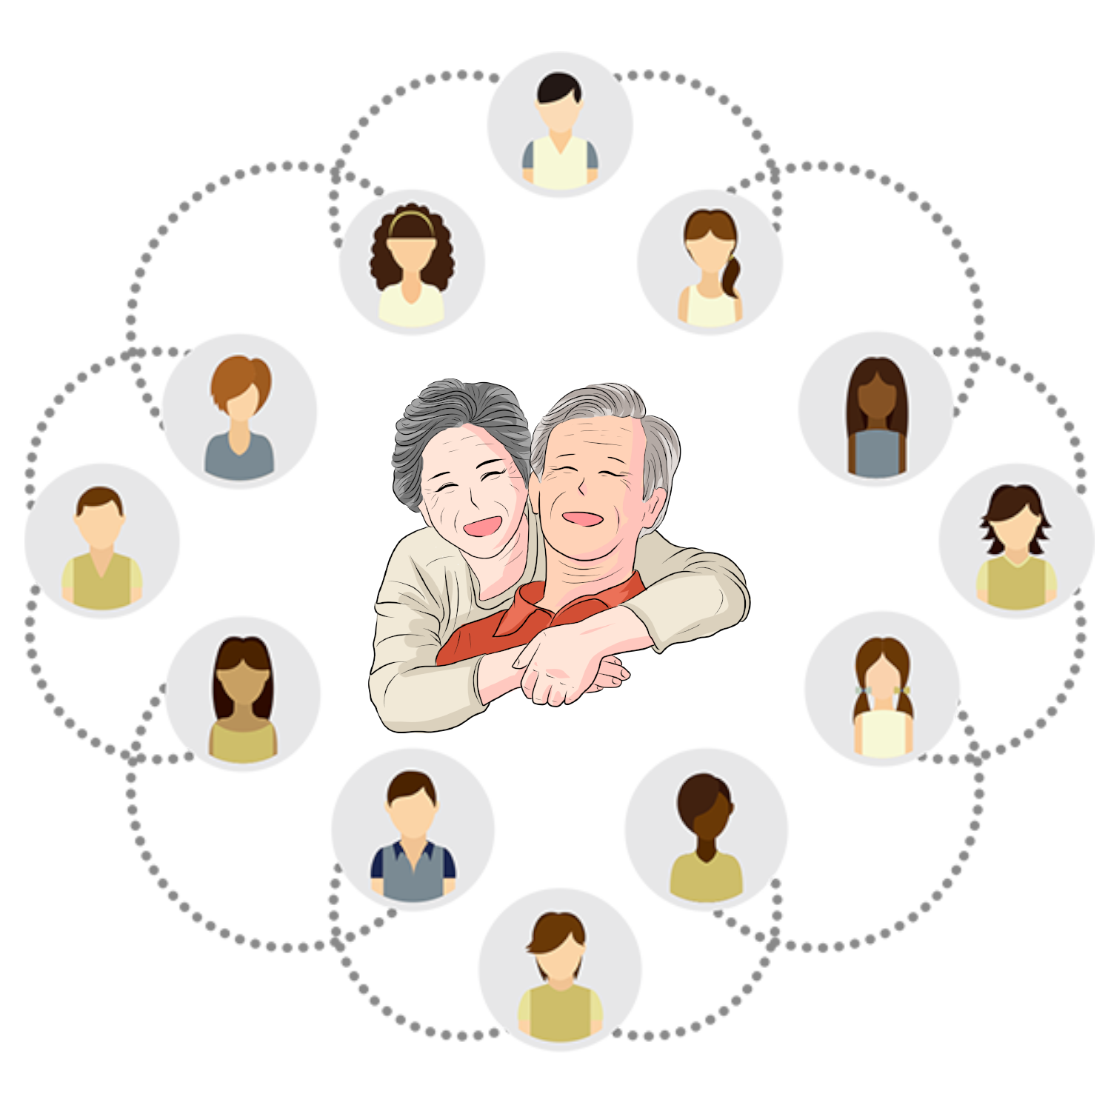
Part 2
기대 효과
하나의 관심이 모여
다시 가족의 품으로 돌아 갈 수 있습니다.

Slide 13

Part 4
기대효과
추억찾아 헤매는 치매노인들을
당신의 추억속에서 지켜주세요
“시민 참여형”

Slide 14

감사합니다

